Slide 1
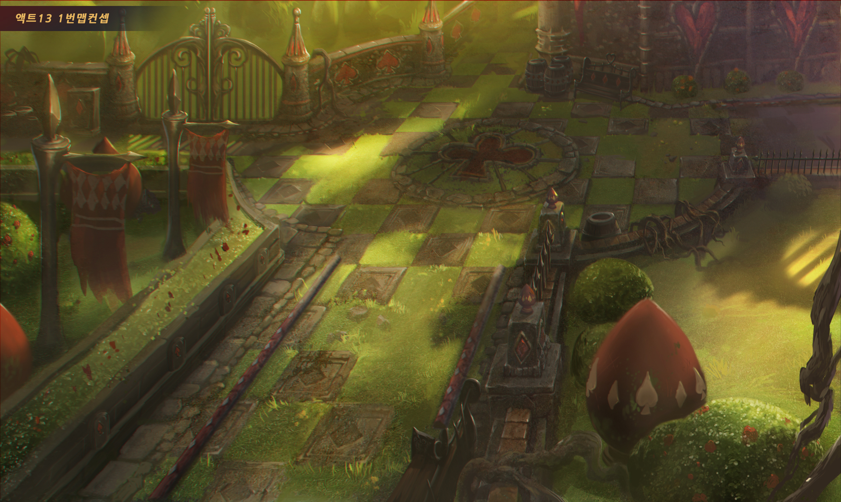
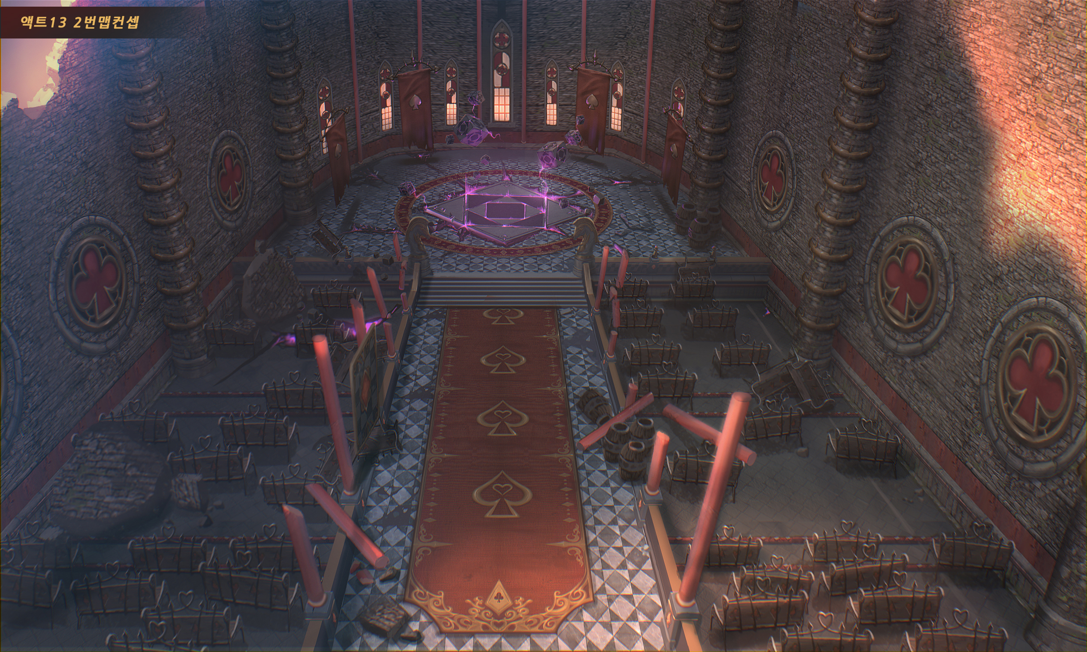
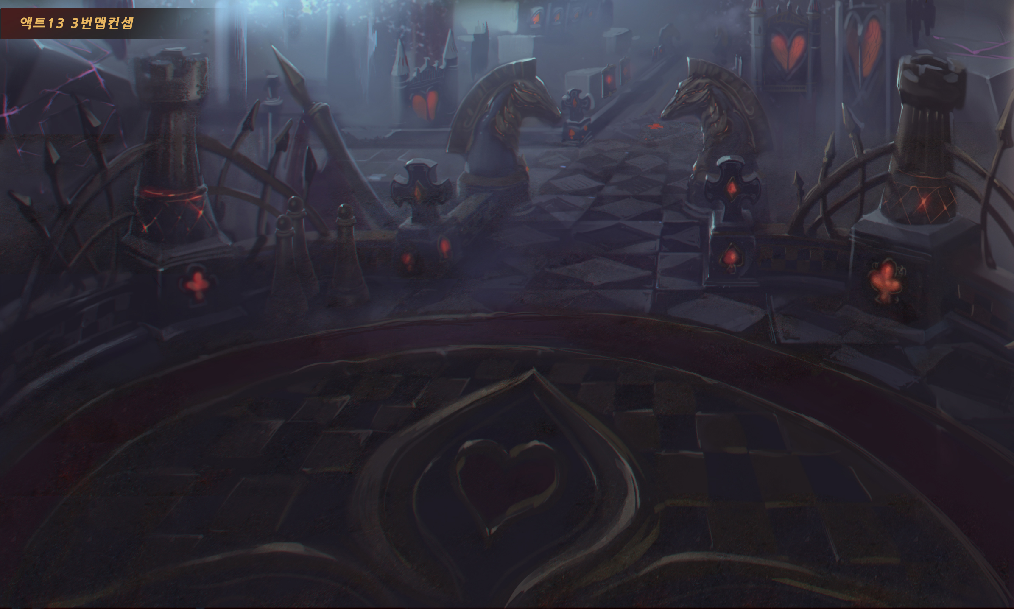
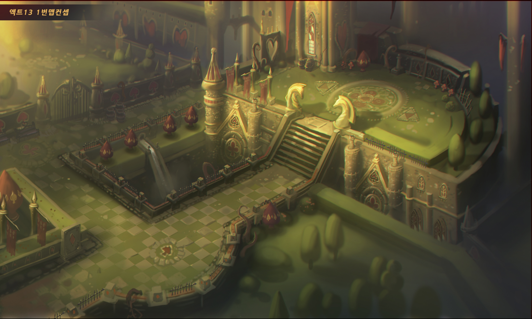
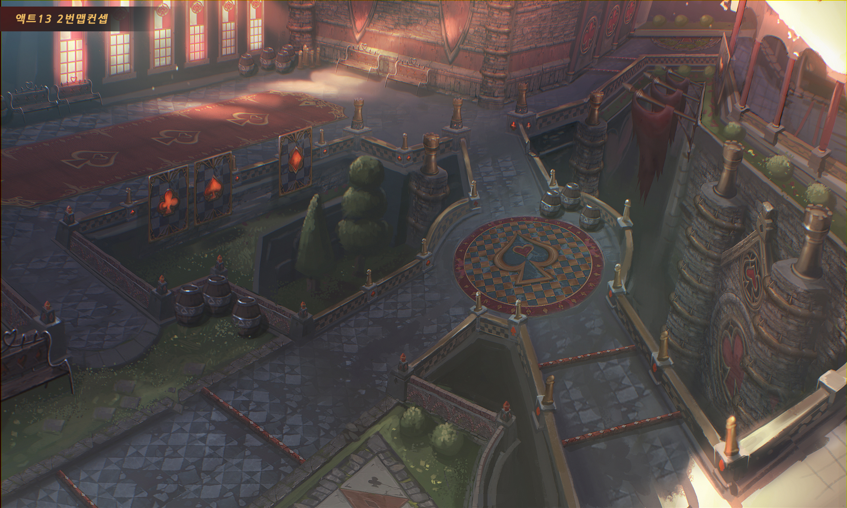
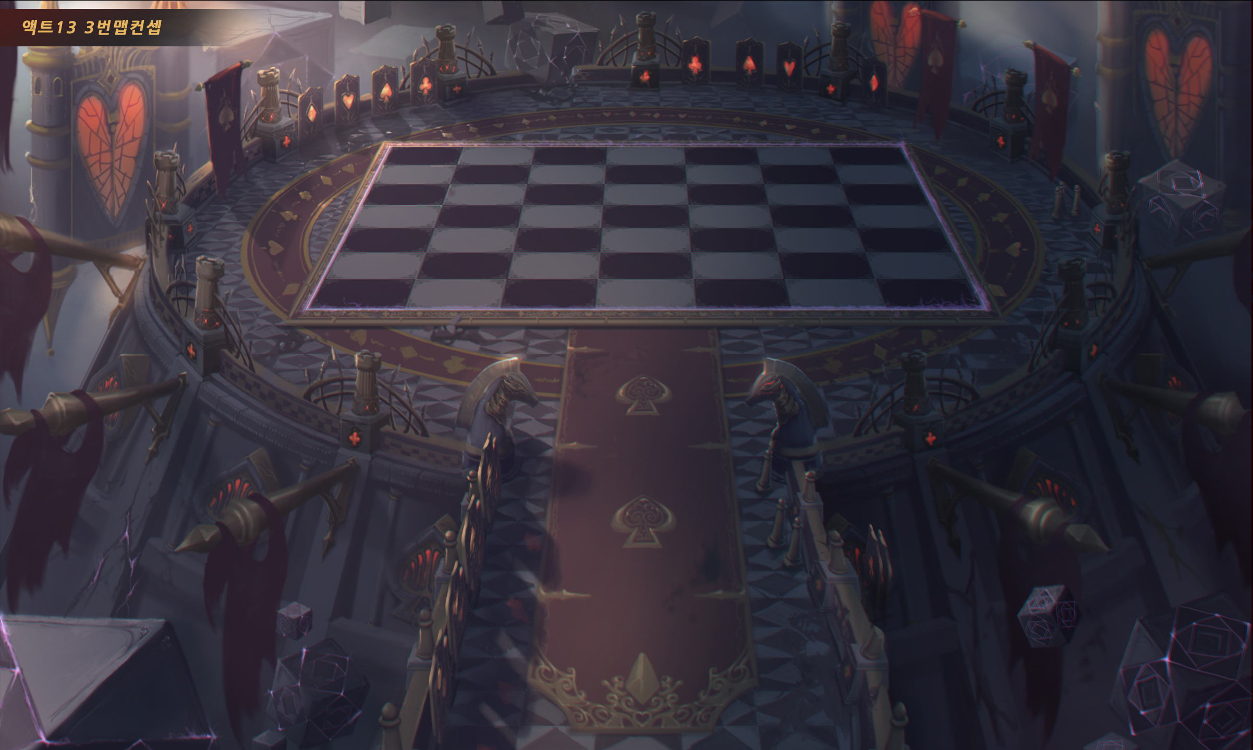
Act 13 배경 컨셉트 설정
- 이상한 나라 엘리스 배경 컨셉트 설정.

Slide 2
Act 13 맵 1 설정 : Top Veiw
UP
UP
나무 다리
벽돌 길
보스 존

Slide 3
Act 13 맵 2 설정 : Top Veiw
UP
UP
UP
UP

Slide 4
Act 13 맵 3 설정 : Top Veiw
UP
UP
UP
UP
UP
UP

